Slide 1
ТЕХНОЛОГИЯ
2Б класс

Slide 2
Урок 1. (19 мая 2020 год)
«Макеты и модели».

Slide 3
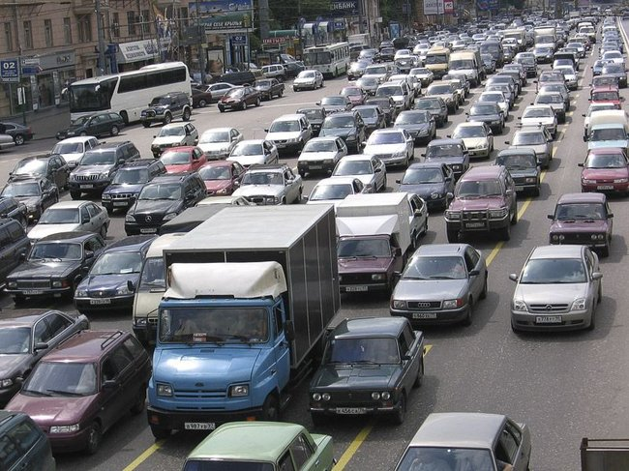
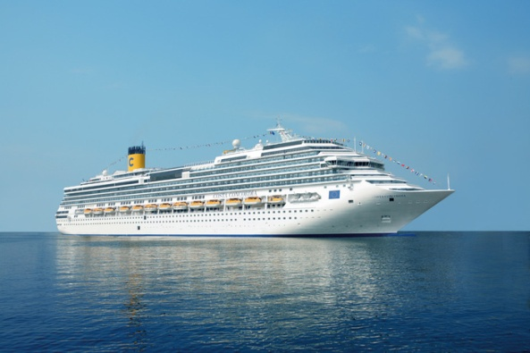
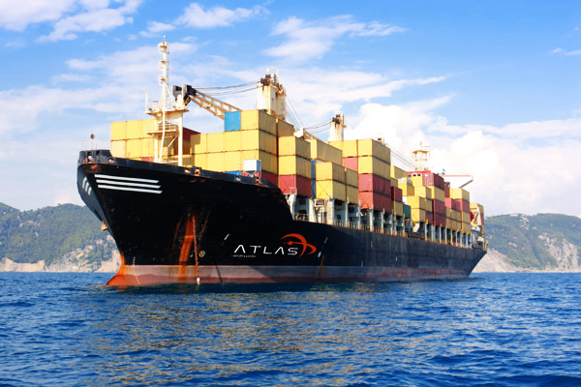
,
По улицам ездят настоящие
автомобили (грузовые, легковые).
По морю и рекам ходят настоящие корабли
(пассажирские, грузовые).

Slide 4
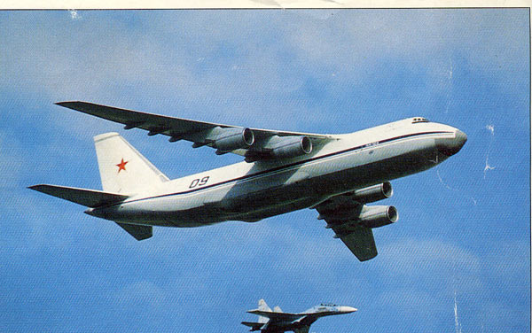
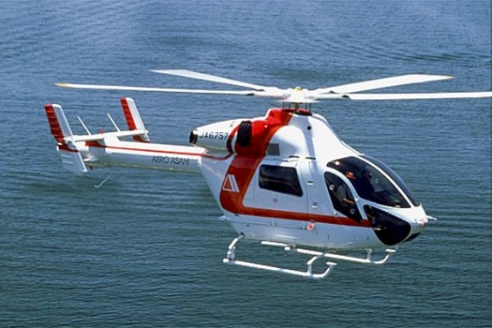
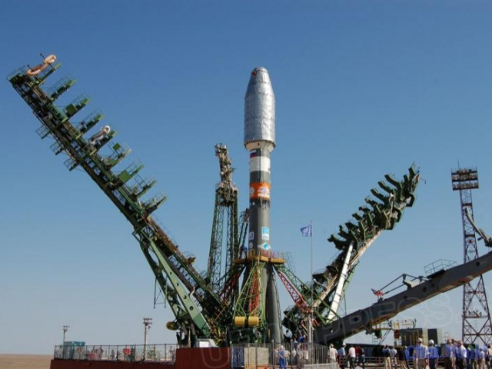
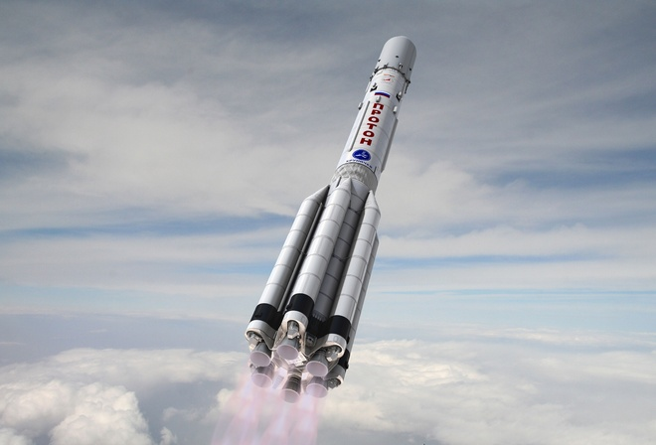
.
По небу летают настоящие
самолёты и вертолёты
(пассажирские и грузовые).
В космос поднимаются космические ракеты.

Slide 5
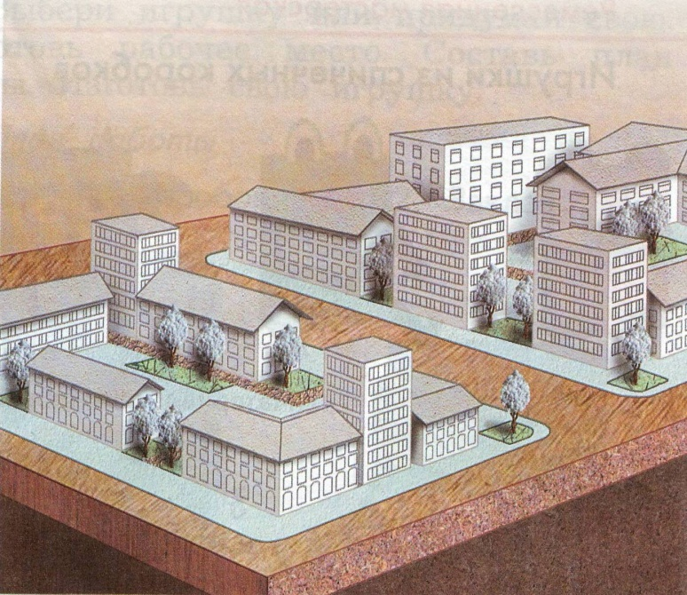
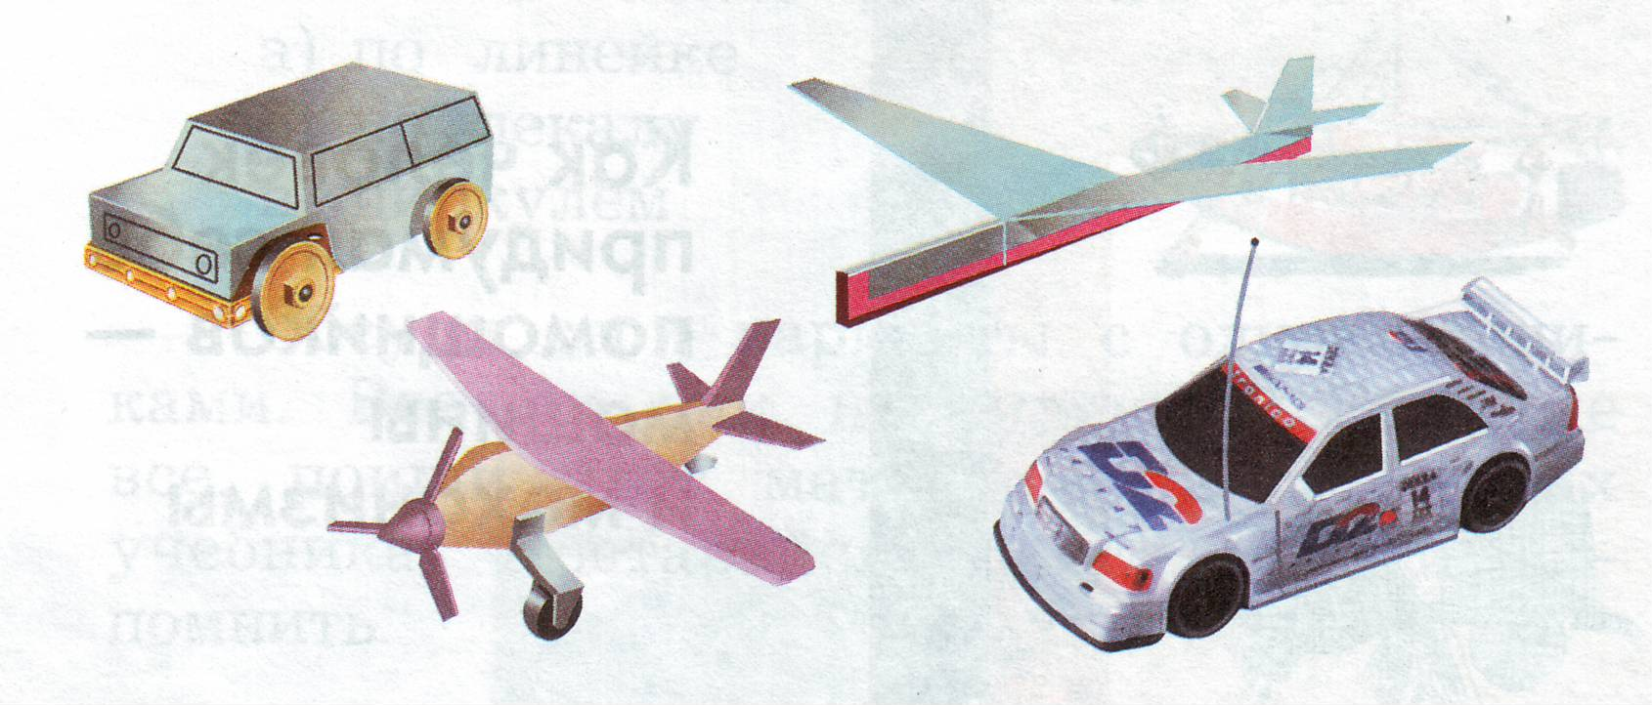
МАКЕТ
МОДЕЛЬ
Найди макеты и модели.
Докажи правильность выбора.

Slide 6
,
Модель – уменьшенные копии любых машин, которые имеют движущий механизм и могут сами выполнять работу. Можно изготовить действующий образец (модель) не только автомобиля, но и мельницы, фонтана, то есть всего, что имеет движение.
Макеты –уменьшенные копии объектов, воспроизводящие только их внешний вид.
Можно совместить макет и модели
(например, представить макет улицы с моделями автомобилей).

